Slide 1
Capitolo 16
MergeSort
Presenta: Massimo Orazio Spata, PhD

Slide 2
MergeSort
Usa la tecnica del divide et impera:
Divide: dividi l’array a metà
Risolvi i due sottoproblemi ricorsivamente
Impera: fondi le due sottosequenze ordinate
Copyright © 2004 - The McGraw - Hill Companies, srl

Slide 3
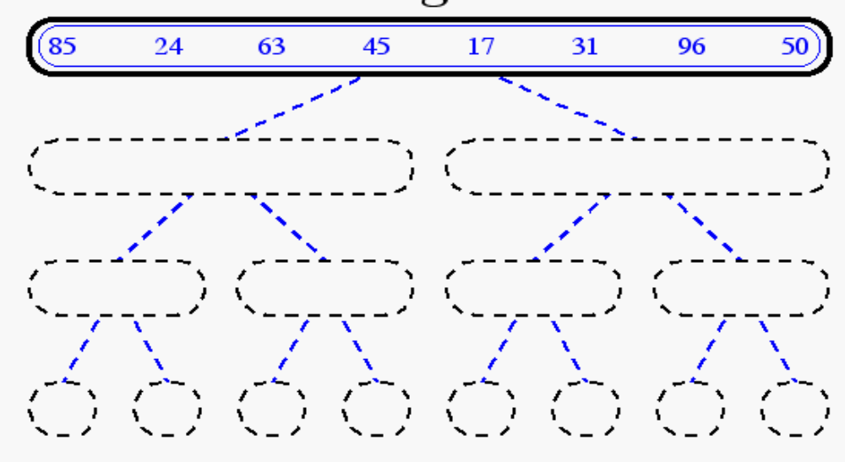
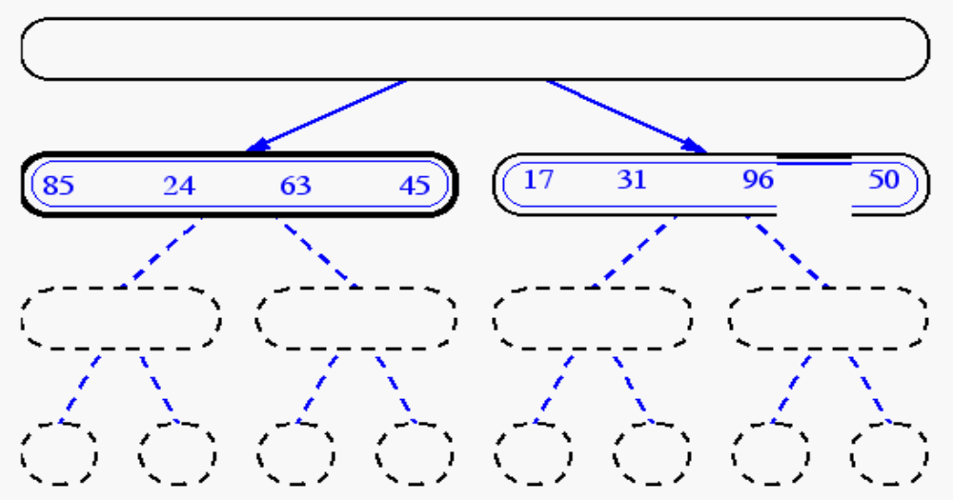
Merge-Sort

Slide 4
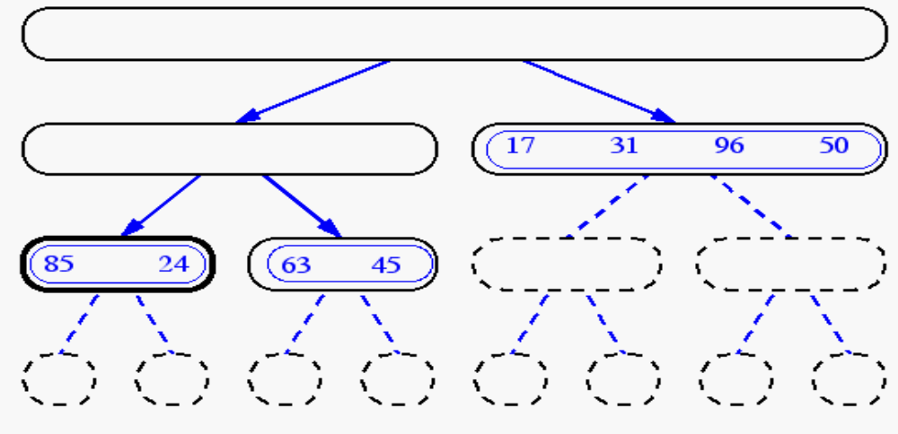
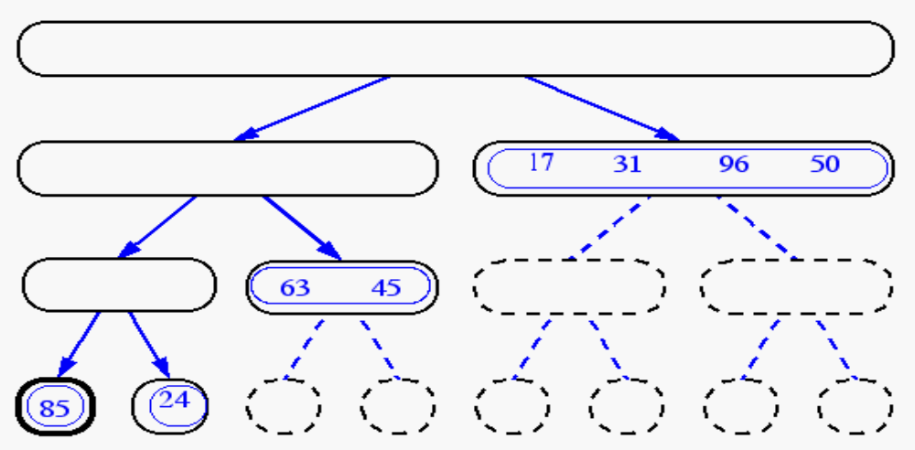
Merge-Sort(cont.)

Slide 5
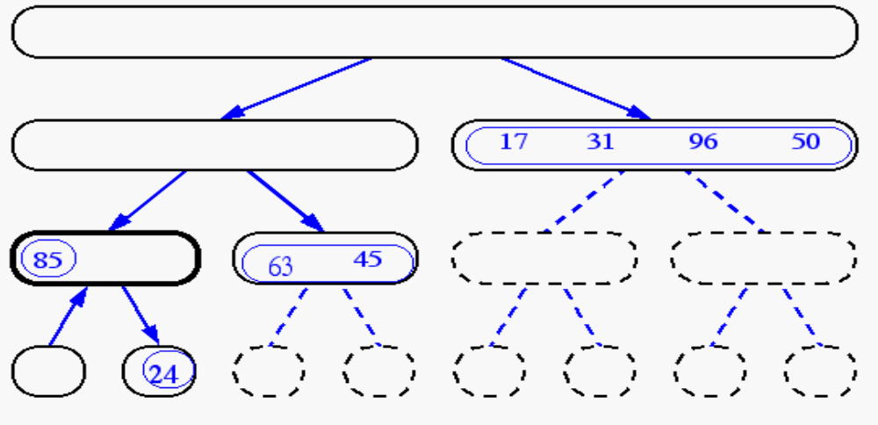
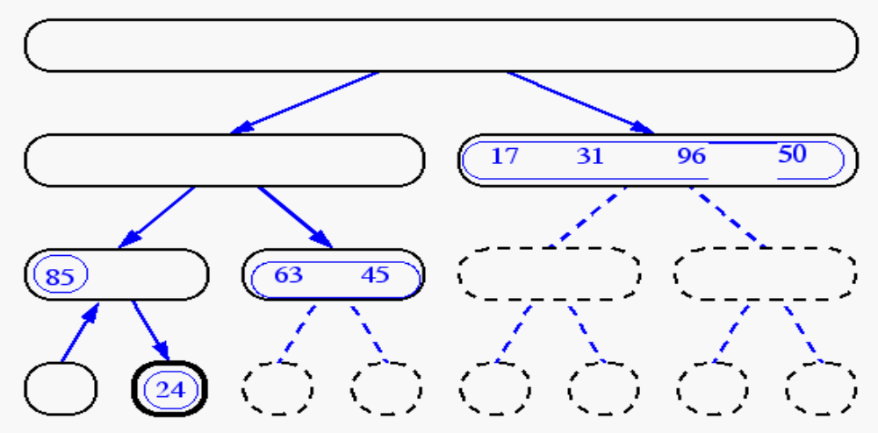
Merge-Sort (cont.)

Slide 6
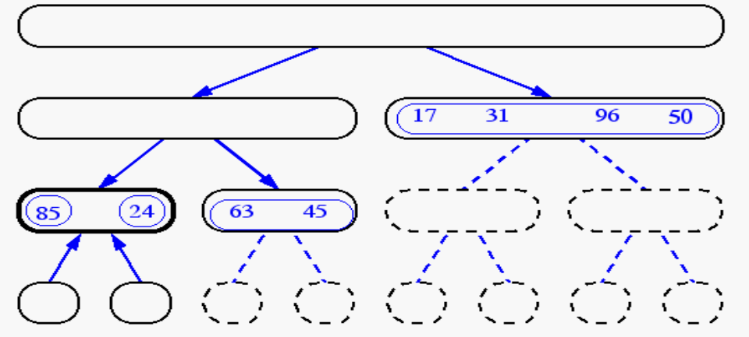
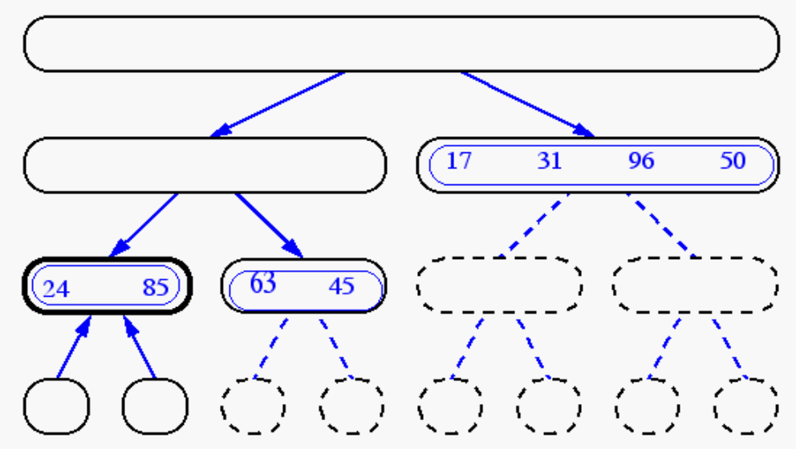
Merge-Sort (cont.)

Slide 7
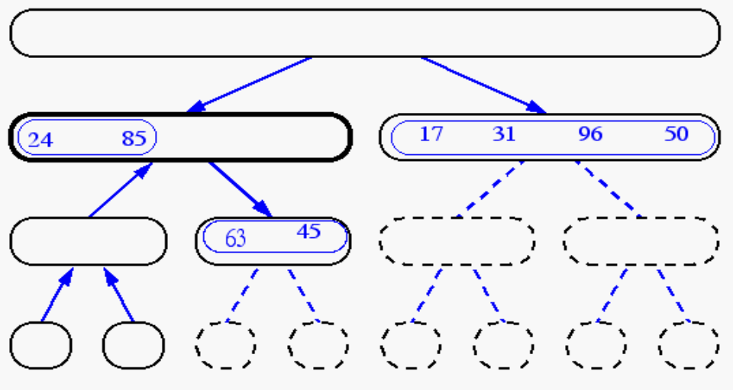
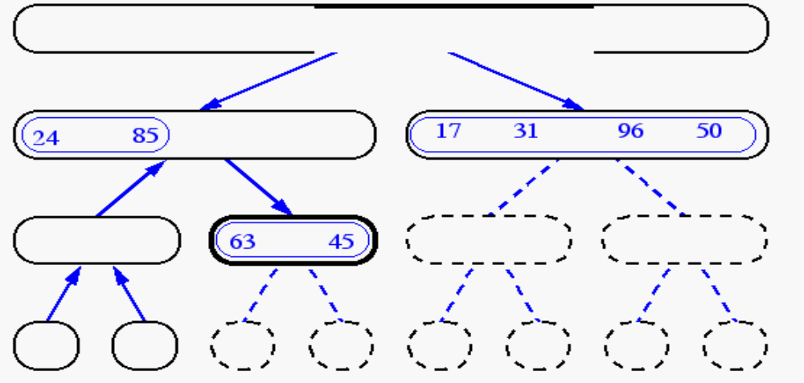
Merge-Sort (cont.)

Slide 8
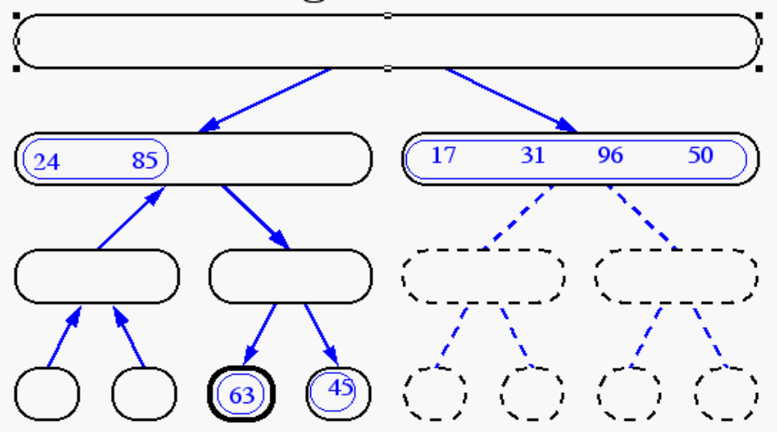
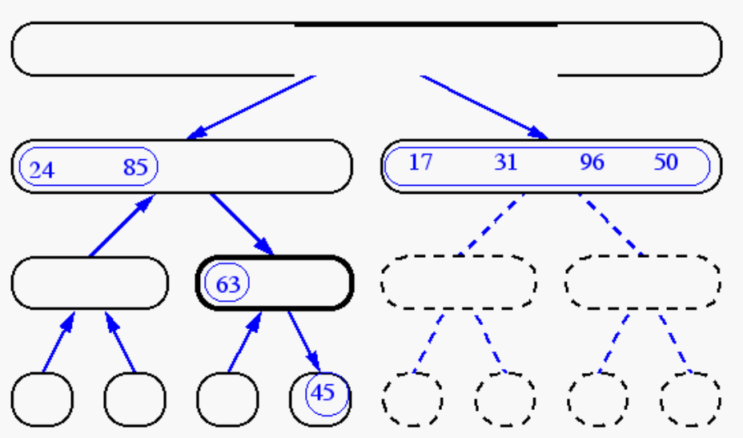
Merge-Sort (cont.)

Slide 9
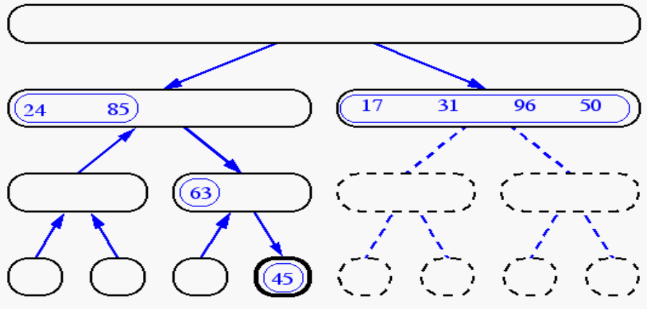
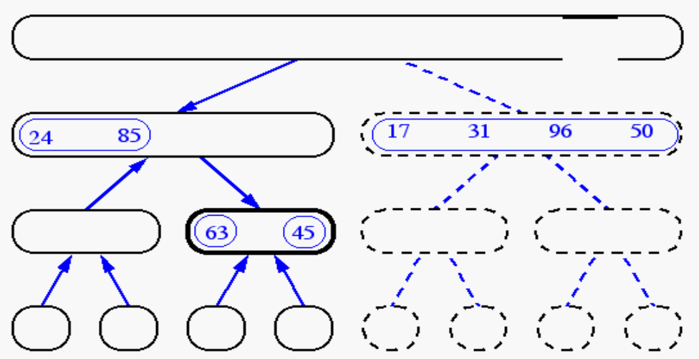
Merge-Sort (cont.)

Slide 10
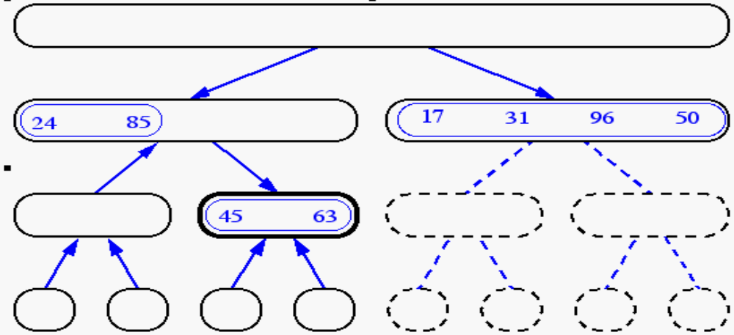
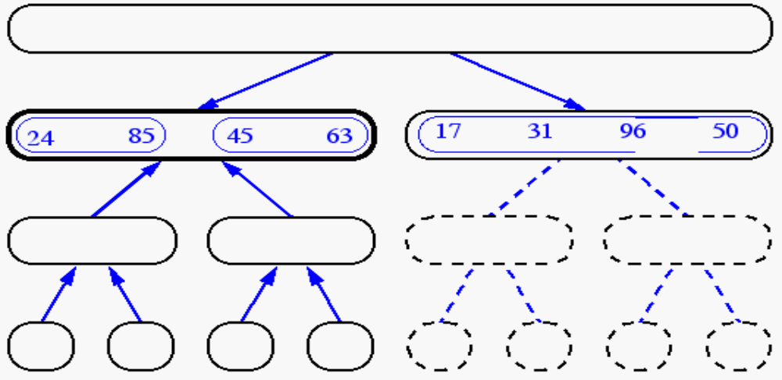
Merge-Sort(cont.)

Slide 11
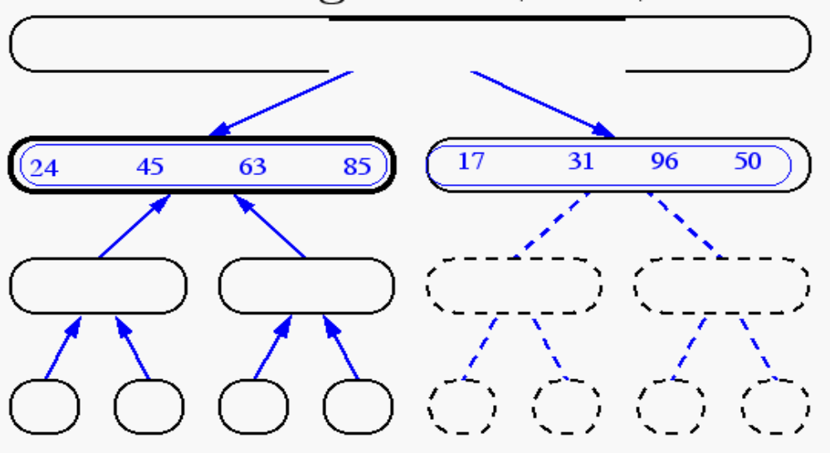
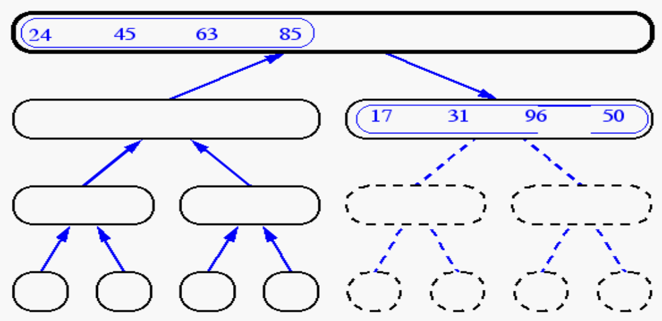
Merge-Sort (cont.)

Slide 12
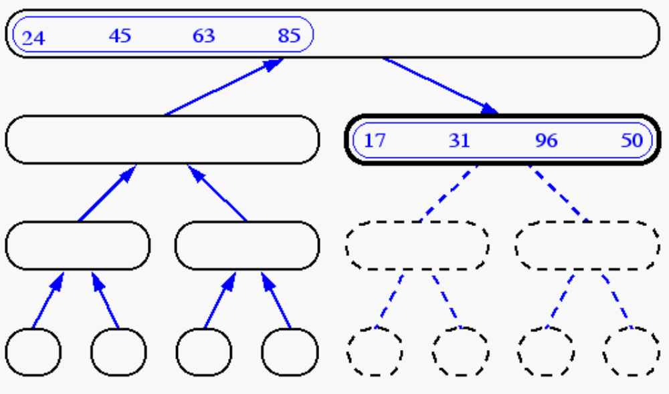
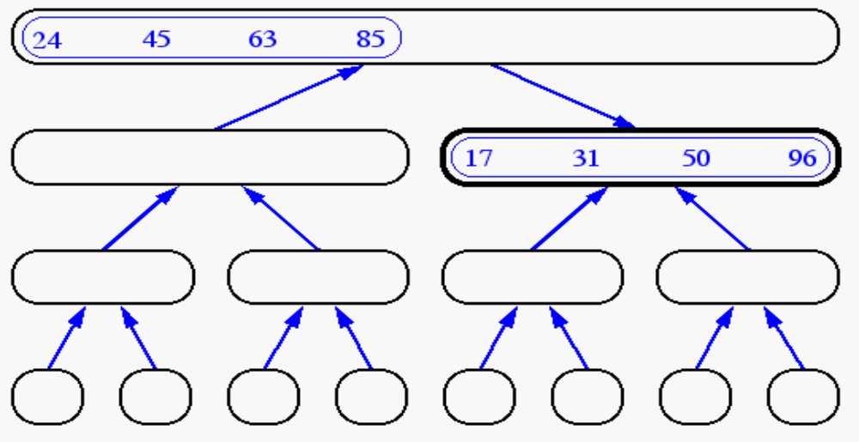
Merge-Sort (cont.)

Slide 13
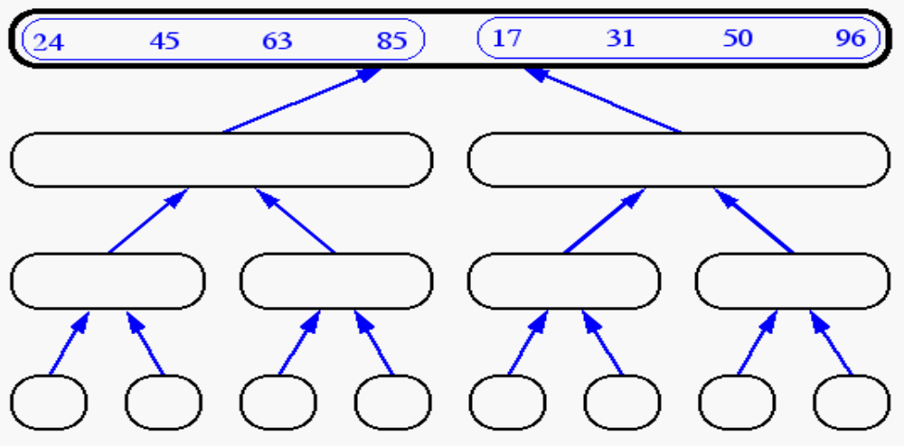
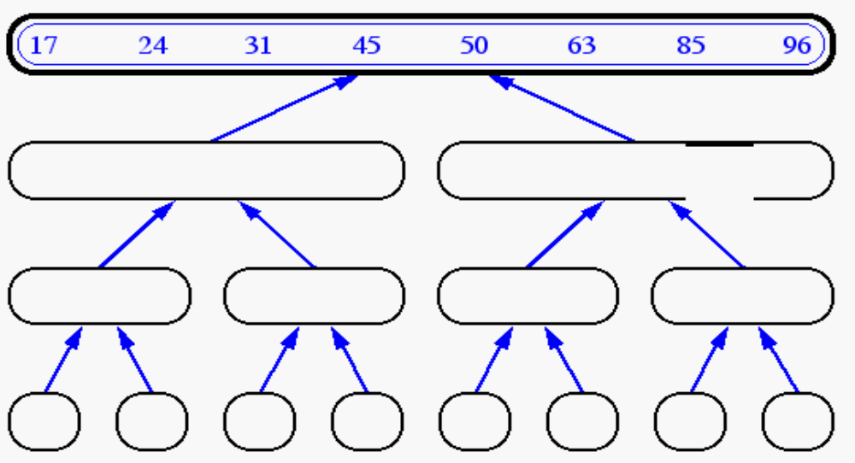
Merge-Sort (cont.)

Slide 14
Merge (A, i₁, r, m)
Sia X un array ausiliario di lunghezza m-i₁+1
i=1
i₂=r + 1
while (i₁≤ r e i₂ ≤ m) do
if (A[i₁] ≤ A[i₂])
then X[i]=A[i₁]
incrementa i e i₁
else X[i] = A[i₂]
incrementa i e i₂
if (i₁ < r) then copia A[i₁; r] alla fine di X
else copia A[i₂;m] alla fine di X
copia X in A[i₁;m]
fonde A[i₁;r] e A[r+1;m]
output in A[i₁;m]
Osservazione: sto usando un array ausiliario
Copyright © 2004 - The McGraw - Hill Companies, srl

Slide 15
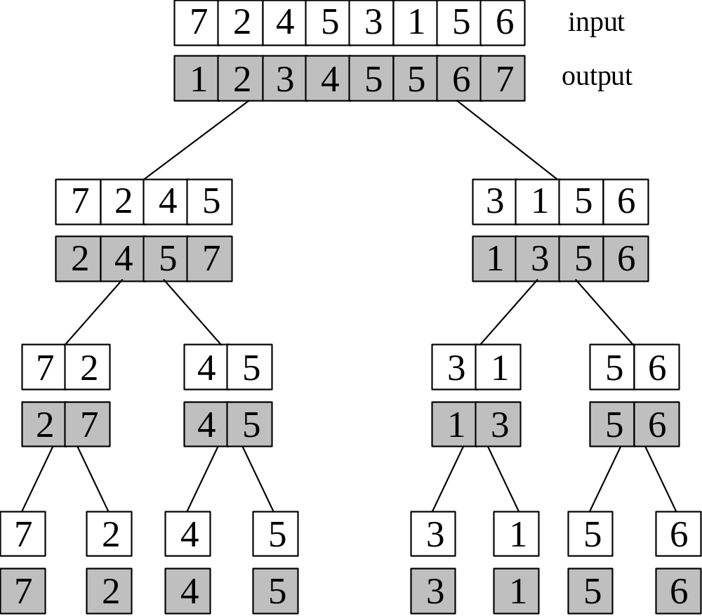
Esempio di esecuzione
Input ed
output delle
chiamate
ricorsive
Copyright © 2004 - The McGraw - Hill Companies, srl

Slide 16
Procedura Merge
Due array ordinati A e B possono essere fusi rapidamente:
  estrai ripetutamente il minimo di A e B e copialo nell’array di output, finché A oppure B non diventa vuoto
  copia gli elementi dell’array non vuoto alla fine dell’array di output
Notazione: dato un array A e due indici x ≤ y, denotiamo con
A[x;y] la porzione di A costituita da A[x], A[x+1],…,A[y]
Copyright © 2004 - The McGraw - Hill Companies, srl

Slide 17
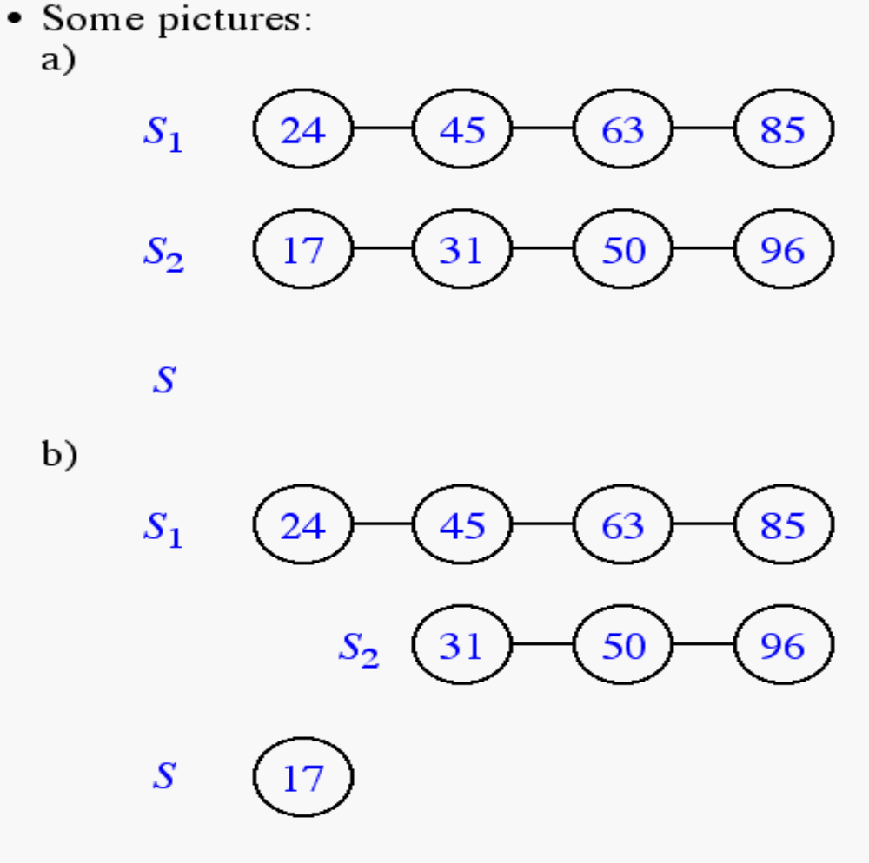
Merging Two Sequences (cont.)

Slide 18
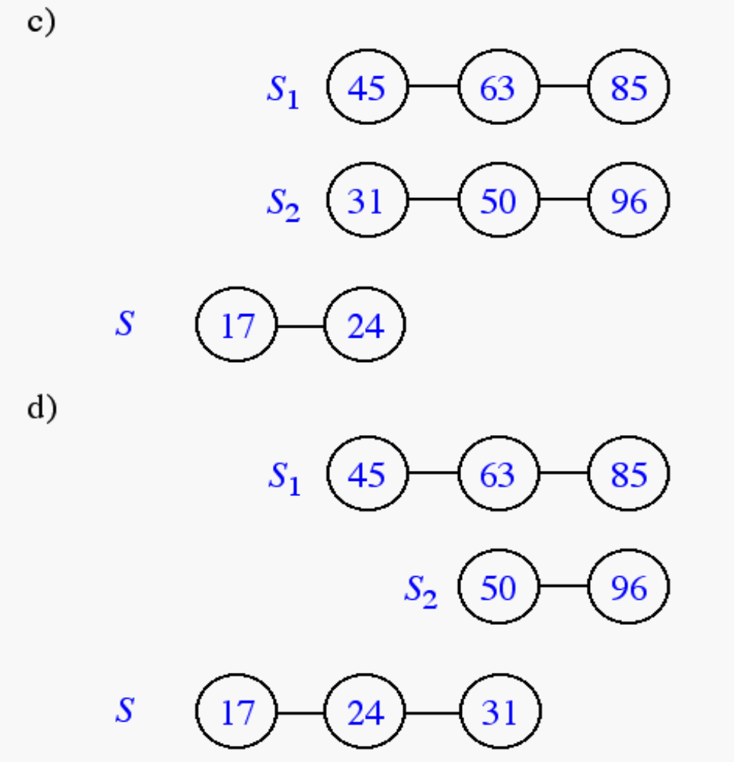
Merging Two Sequences (cont.)

Slide 19
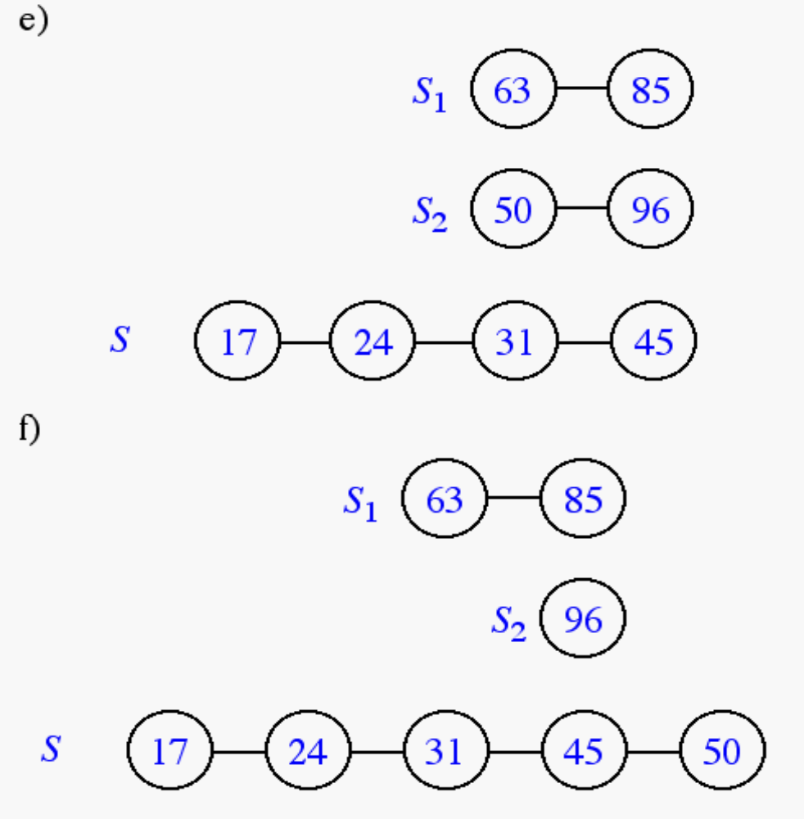
Merging Two Sequences (cont.)

Slide 20
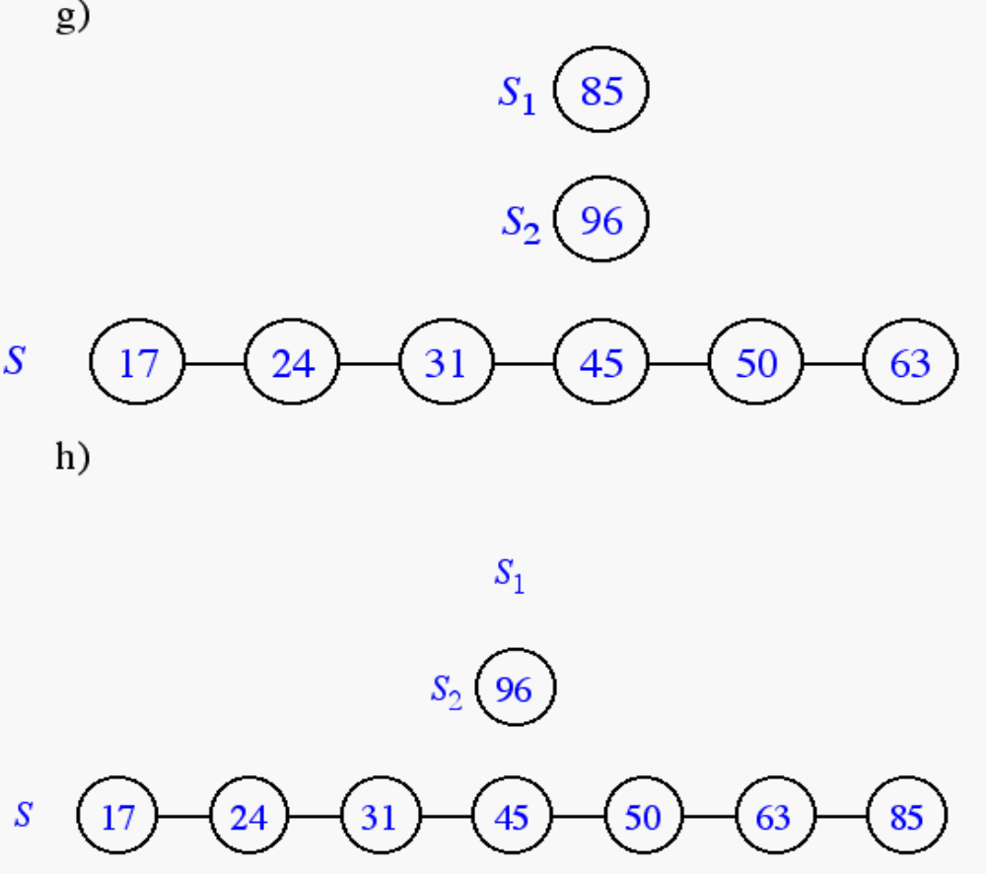
Merging Two Sequences (cont.)

Slide 21
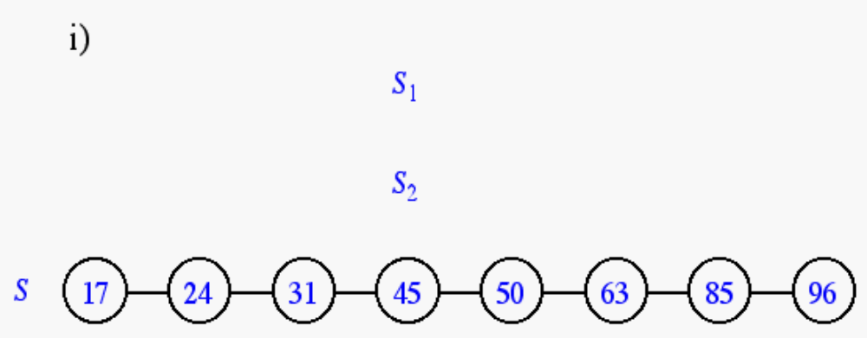
Merging Two Sequences (cont.)

Slide 22
MergeSort (A, i, f)
if (i ≥ f) then return
m = (i+f)/2
MergeSort(A,i,m)
MergeSort(A,m+1,f)
Merge(A,i,m,f)
Copyright © 2004 - The McGraw - Hill Companies, srl

Slide 23
Lemma
La procedure Merge fonde due sequenze ordinate di
lunghezza n₁ e n₂ eseguendo al più n₁+ n₂ -1 confronti
dim
Ogni confronto “consuma” un elemento di A.
Nel caso peggiore tutti gli elementi tranne l’ultimo sono
aggiunti alla sequenza X tramite un confronto.
Il numero totale di elementi è n₁+ n₂. Quindi il numero totale
di confronti è n₁+ n₂ -1.
numero di confronti nel caso peggiore è Θ(n₁+ n₂)
Il numero di operazioni (confronti + copie)?
Θ(n₁+ n₂)
Copyright © 2004 - The McGraw - Hill Companies, srl

Slide 24
…alcune osservazioni…
La complessità temporale del MergeSort misurata come numero di operazioni (confronti + copie) o come numero di passi elementari è sempre O(n log n)
Il MergeSort non ordina in loco
  occupazione di memoria ausiliaria (oltre input) pari a O(n)
Copyright © 2004 - The McGraw - Hill Companies, srl

